Slide 1


PHÒNG GIÁO DỤC VÀ ĐÀO TẠO QUẬN LONG BIÊN TRƯỜNG MẦM NON HOA SỮA Năm học 2022-2023
GIÁO ÁN PHÁT TRIỂN THẨM MỸ
Đề tài: - DH : Chú voi con ở bản đôn
- VĐMH : Gà gáy
Lứa tuổi : Nhà trẻ D1 ( 24 – 36 tháng)

Slide 2

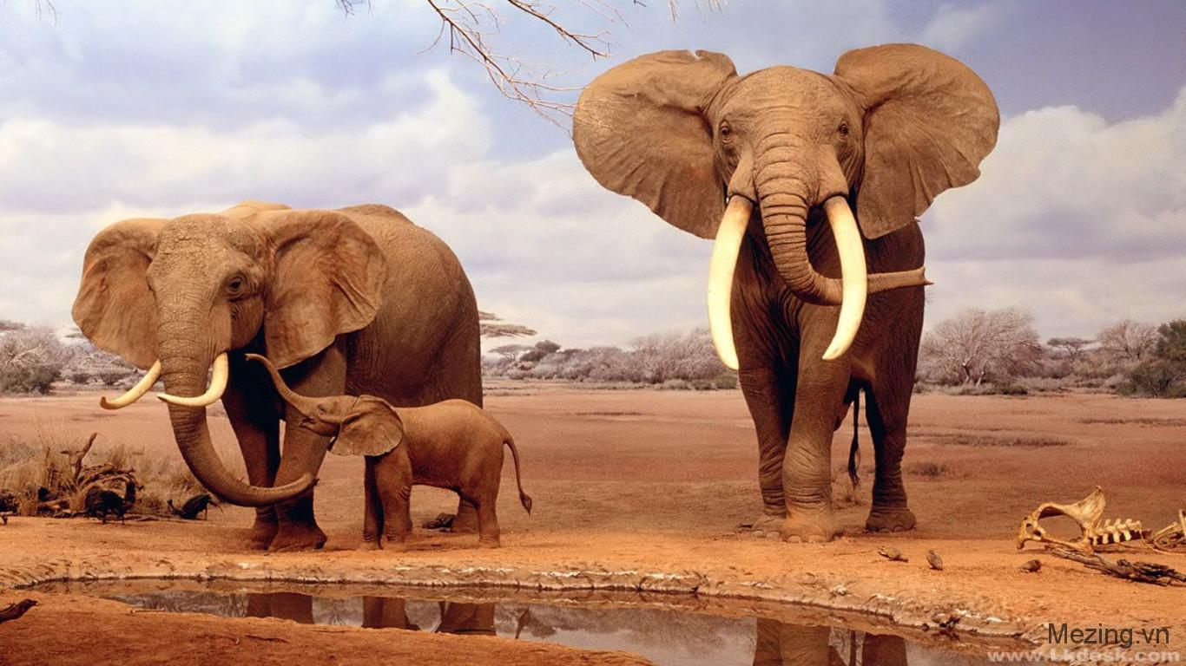
1. Ổn định
Bốn chân như bốn cột nhà
Hai tai ve vẩy, hai ngà trắng phau
Voì dài vắt vẻo trên đầu
Trong rừng thích sống với nhau từng đàn.
Là con gì ?

Slide 3

2.Phương pháp
Lần 1: Cô hát kết hợp tình cảm, cử chỉ điệu bộ

Slide 4


Lần 2 : Cô hát có nhạc kết hợp
với động tác minh họa

Slide 5
Lần 3: Trẻ hát

Slide 6

* VĐMH : Gà gáy

Slide 7

3.Kết thúc

